Slide 1
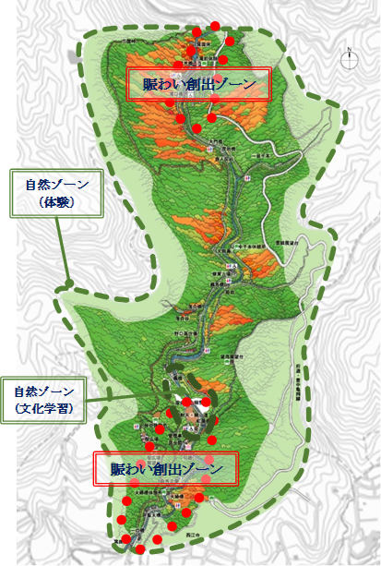
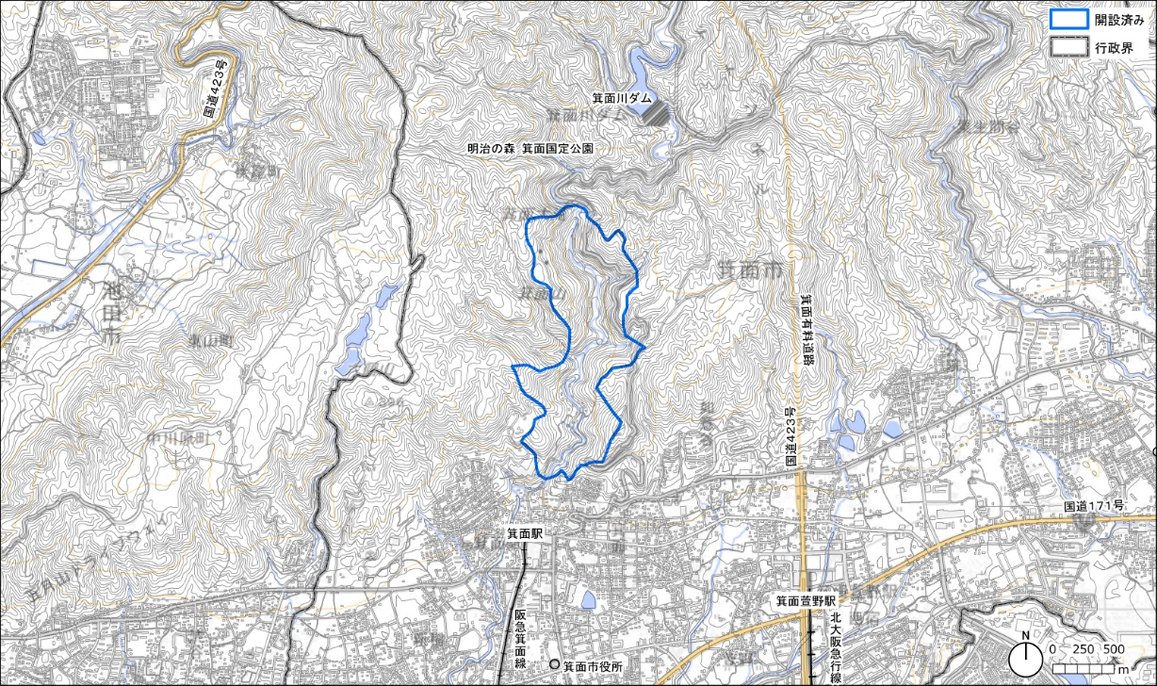
池田土木事務所／公園課
令和７年４月
【概要版】箕面公園マネジメントプラン（案）
『箕面大滝や紅葉、新緑など、豊かな北摂地域の自然を手軽に楽しむことのできる公園』
①取組基本方針
公園の特色を活かす
民間活力の導入
安全・安心・快適
都市の環境を保全
・箕面大滝や豊かな自然を生かした、国内外からの集客・観光の振興を図る公園
・滝、モミジ、新緑などの自然の資源を活用した景観やイベントを楽しむことができる公園
・箕面公園の豊かな自然を活かしてアクティビティにより、健康寿命の延伸を図ることができる公園
・斜面地の安全対策を進め、利用者が自然と共に安心して過ごせる公園
・多様な主体と連携し、公園の豊かな自然を楽しむことができる公園
・日本三大昆虫生息地としての魅力を活かし、昆虫館を中心とした自然環境学習を進め、自然と触れ合うプログラムを年中楽しめる公園
②ゾーンの設定
③ゾーン別の方針
④取組の主な方針
賑わい創出ゾーン
○箕面大滝、瀧安寺前広場、昆虫館、梅屋敷を中心として、周辺の 施設と連携し国内外の観光客を呼び込む観光拠点として賑わいを創出するゾーン
運営管理の方針
箕面大滝を観光資源として国内外から多くの観光客が訪れるため、誰にでも楽しめる公園づくりを推進し、観光を振興。 観光協会や企業、地域住民などとの連携し、箕面公園の集客力を高め、周辺地域の活性化に貢献。 昆虫館と箕面公園の連携を強化し、自然環境と昆虫をテーマとした環境づくりを推進し、昆虫生息地としての魅力向上。
自然ゾーン（体験）
○箕面山や箕面川の豊かな自然を身近に感じ、体験できるゾーン（公園全域）
維持管理の方針
多くの昆虫が生息する新緑や紅葉が美しい森として植生を再生し、生物多様性を確保。 箕面公園の美しい景観の重要な構成要素であるモミジを長期的な計画に基づき、再生・更新。 常緑樹の計画的な維持管理を実施し、多様な昆虫が棲めるような明るく豊かな樹林地として再生。
自然ゾーン（文化学習）
○箕面の自然や昆虫を学べる昆虫館を中心に自然文化を体験・学習できるゾーン
<参考>公園の概要
・概要：
・開設面積：83.8 ha
・年間利用者数（令和5年度）：約143万人
・開設年度：明治31年５月20日
・主要施設：箕面大滝、ハイキング道、休憩所、昆虫館
古くから滝と猿、渓流と楓で知られ、明治の森箕面国定公園内にあり、名勝箕面山指定及び野猿生息地として天然記念物に指定されている。多様な植物と昆虫の宝庫として、春は新緑、夏は納涼、秋は紅葉と四季折々に装いを美しく替え、騒音や煙埃から離れて美しい自然に接することができるため、府民のレクリエーションや自然観察の場として、また観光地としても親しまれている。滝道沿いにある昆虫館には全国でも有数の昆虫標本のコレクションが展示され、年間を通じてチョウが舞う放蝶園は来館者の人気を集めている。
周辺見取り図
出典：国土地理院基盤地図情報25000「大阪府」、地理院タイル・淡色地図、
国土交通省国土数値情報 を加工して作成

